Slide 1

GALERIE DAVID D’ANGERS
ANGERS · FRANCIA

Slide 2
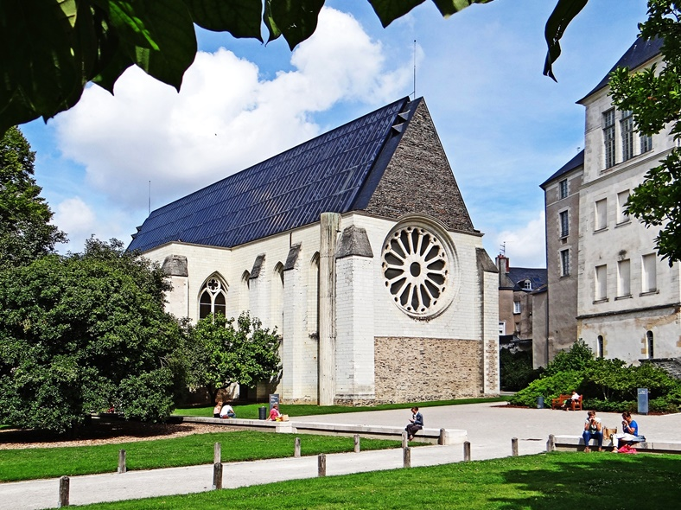
Notes:
2

Slide 3
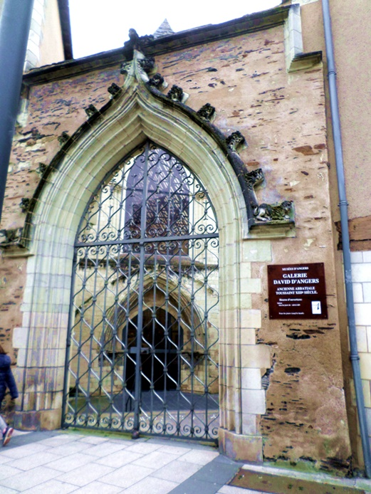
Restaurada en 1984, la abadía Toussaint (siglo XIII), cubierta de una audaz vidriera contemporánea, acoge las obras del escultor Pierre-Jean David, comúnmente llamado David d’Angers (1788-1856). En la Galeria, con múltiples donaciones y artista, la colección del museo es impresionante, las obras monumentales, las órdenes, bustos y medallones. La génesis de la obra puede ser visto a través de dibujos, modelado de arcilla y yeso. Durante 150 años, el David d'Angers Gallery se ha instalado en el comedor del Museo de Bellas Artes, situado al lado. En 1984 cambió su posición y se expone en los Santos de la Abadía. El lugar es hermoso y muy luminoso porque el techo es en realidad un enorme tragaluz, por lo que es adecuado para la exposición de esculturas en la que refleja la luz natural.

Slide 4
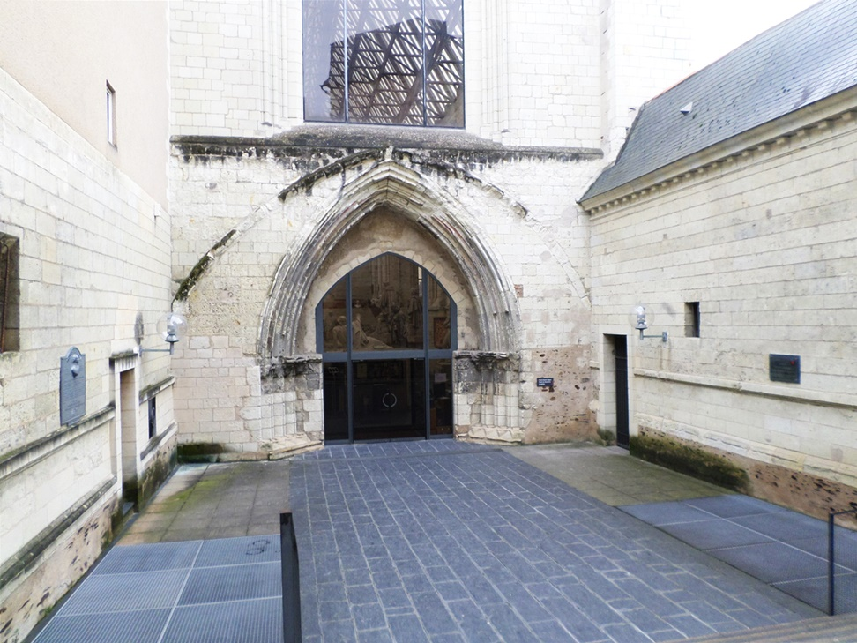

Slide 5
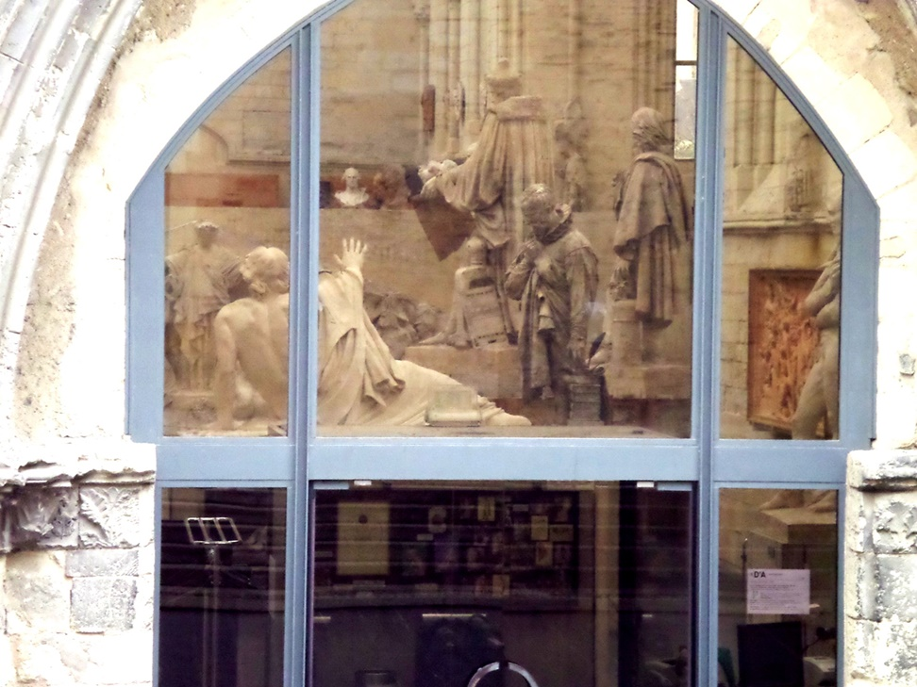

Slide 6
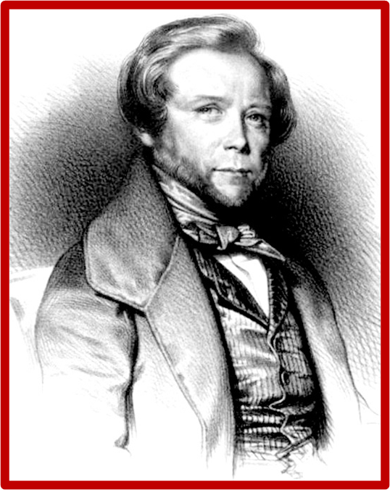
DAVID D’ANGERS

Slide 7
DAVID D’ANGERS
Nació en Angers. Su padre era escultor o albañil, y sirvió en las fuerzas armadas, en la lucha contra los chuanes de la Vandea. Al retornar a su profesión después de la guerra civil descubrió que su clientela se había desvanecido. Como resultado, creció en la pobreza. Su padre quería que ingresara en una carrera mejor. A los dieciocho años, partió para París a estudiar artes, con solo once francos en su bolsillo. Tras año y medio sufriendo dificultades, obtuvo el premio ofrecido por la École des Beaux-Arts. Además, su ciudad natal le concedió una anualidad de 600 francos en 1809. En 1811, ganó el Premio de Roma con su relieve “Epaminondas”. Pasó cinco años en Roma, durante los cuales su apreció las obras de Antonio Canova.
Al volver de Roma, en la época de la restauración de los Borbones, junto a los conquistadores extranjeros y monárquicos retornados, David d'Angers no permanecería en las proximidades del Palacio de las Tullerías, optando, en vez de eso, por viajar a Londres. Pero pronto retornó a París con grandes dificultades y más empobrecido. Finalmente consiguió establecer una carrera próspera en la capital francesa. Su medallones y bustos eran muy requeridos, así como pedidos de obras monumentales. Uno de sus trabajos más famosos fue “Gutenberg en Estrasburgo”, pero, personalmente, él valoró más su estatua de Barra, un niño tamborista que continuó batiendo su tambor hasta el momento de su muerte en la Guerra de los Chuanes, y el monumento al libertador griego Markos Botsaris.
Produjo un gran número de medallones (más de quinientos) y de bustos, y sus modelos no fueron solamente hombres y mujeres ilustres de Francia, sino también muchos otros, tanto de Inglaterra como de Alemania, países que visitó profesionalmente en 1827 y 1829. La fama de David descansa inevitablemente en la escultura en mármol de su “Filopemen herido” en el Panteón de París, conservado en el Museo del Louvre, y su monumento al General Gobert en el cementerio del Père-Lachaise. Además de la estatua de Gobert, también esculpió otras siete estatuas para mausoleos del mismo cementerio, por ejemplo, los bustos de bronce del escritor Honoré de Balzac y del médico Samuel Hahnemann. En el Museo David de Angers hay una completa colección de sus trabajos, copias y moldes usados.

Slide 8
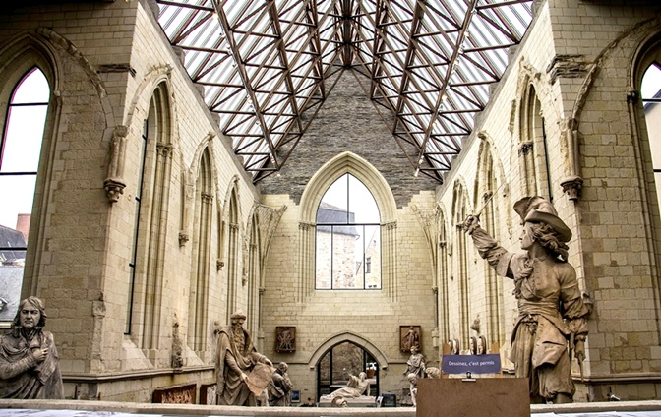

Slide 9
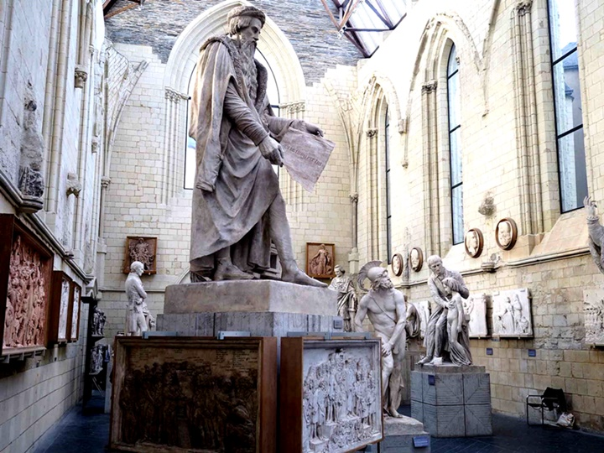

Slide 10
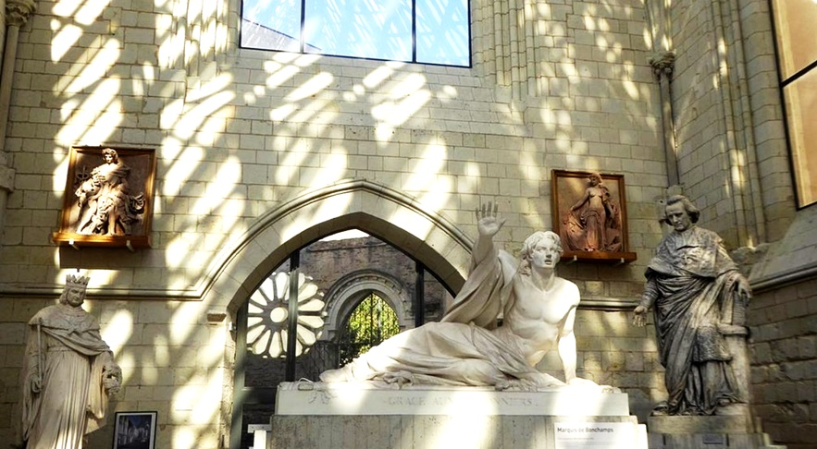

Slide 11
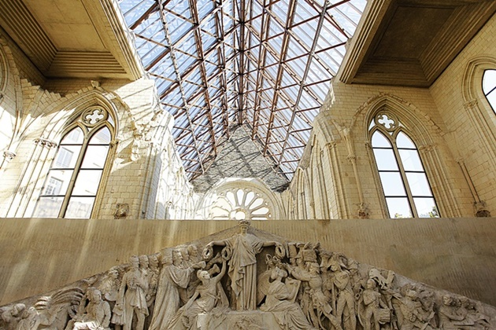

Slide 12
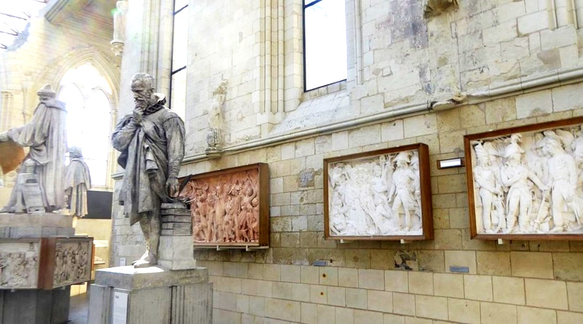

Slide 13
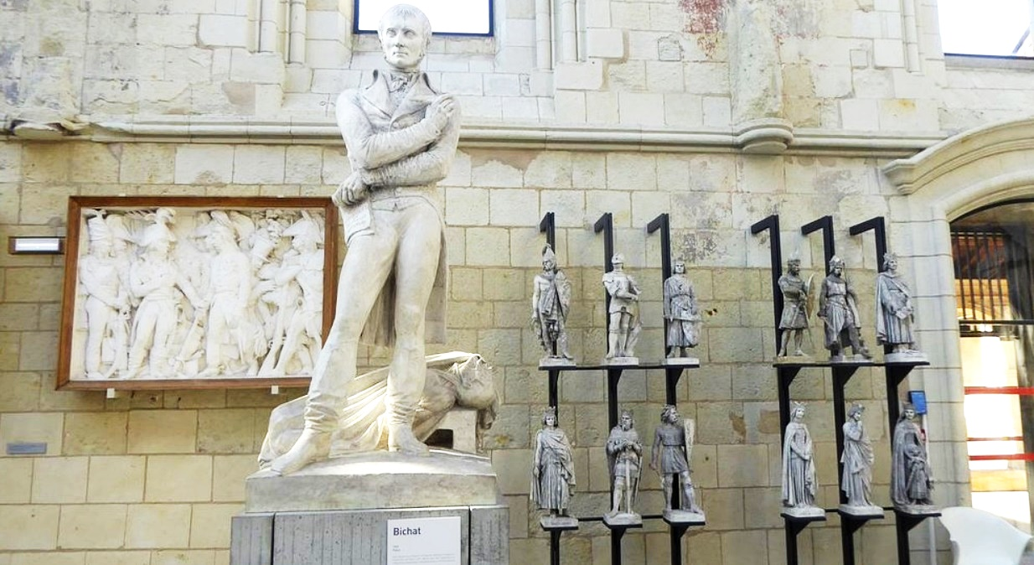

Slide 14
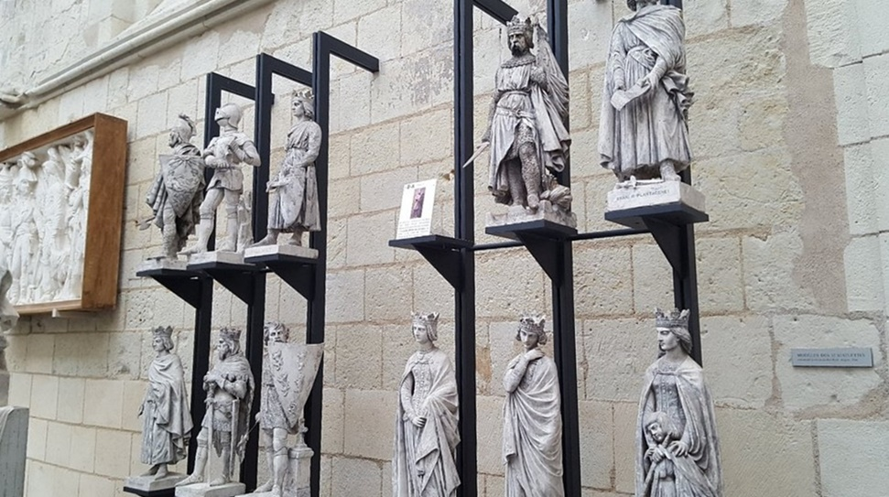

Slide 15
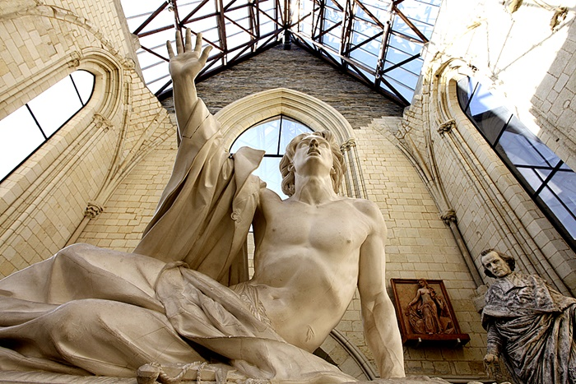

Slide 16
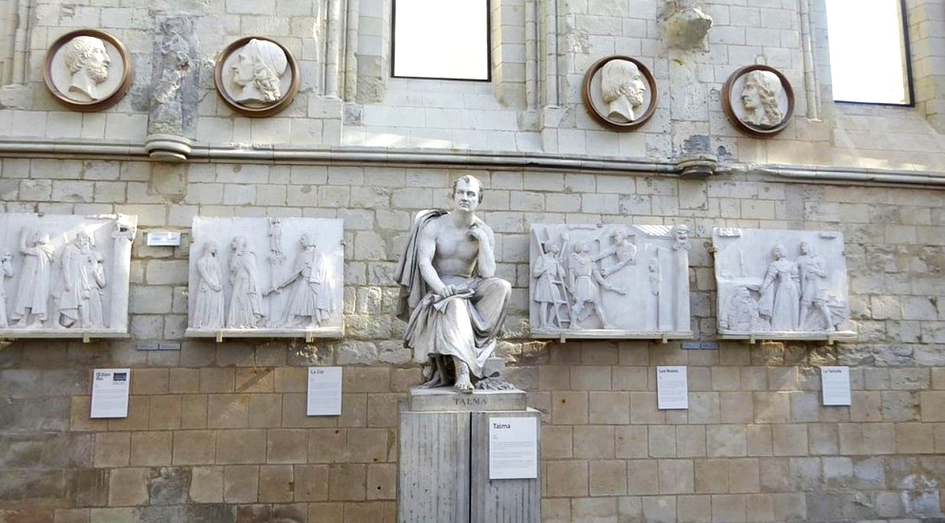

Slide 17
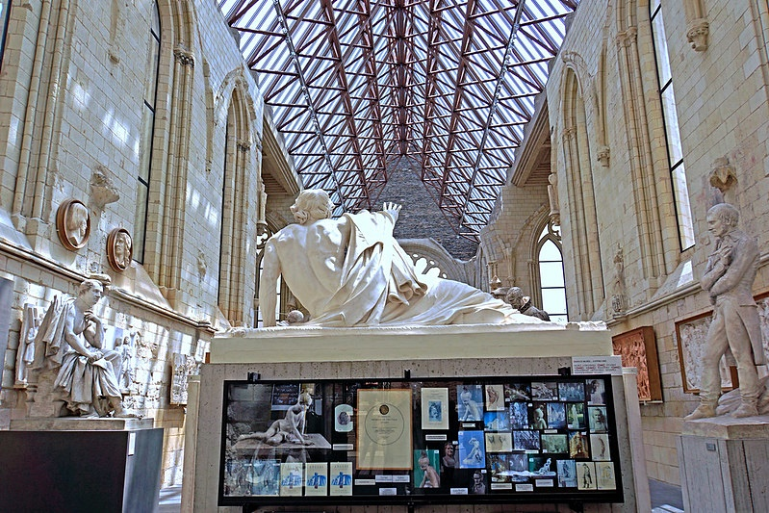

Slide 18
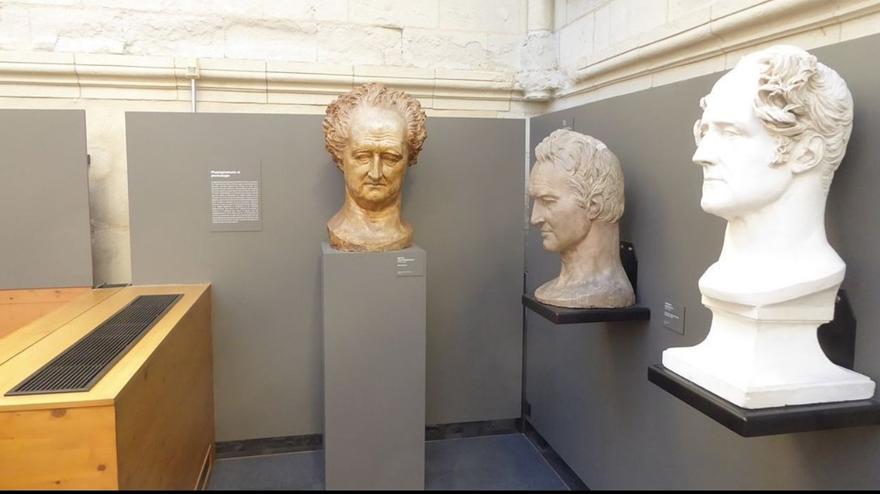

Slide 19
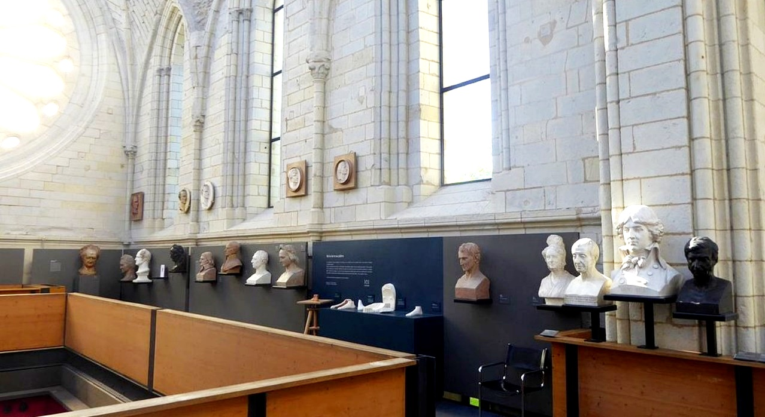

Slide 20
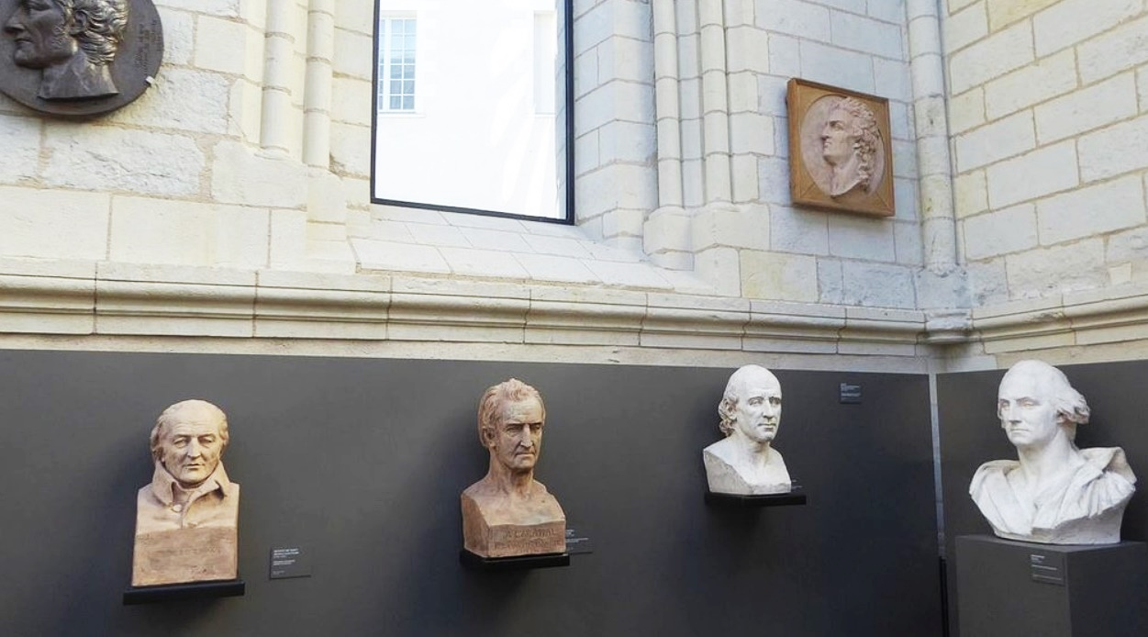

Slide 21
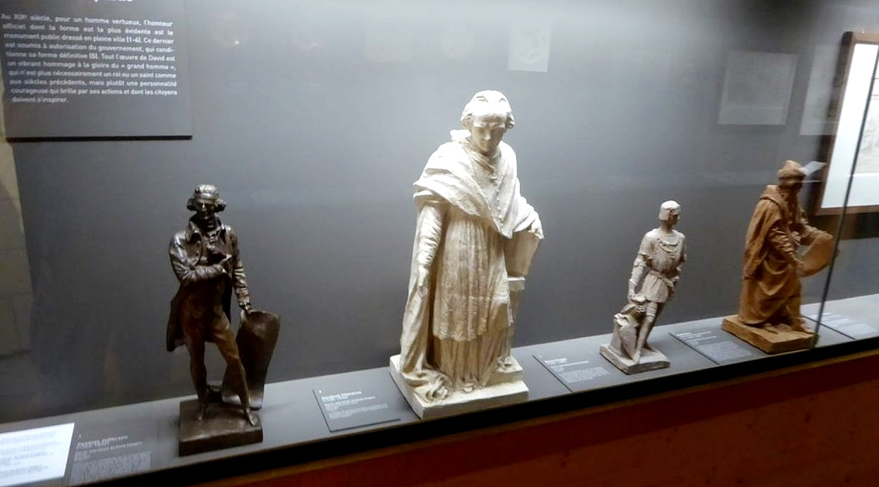

Slide 22
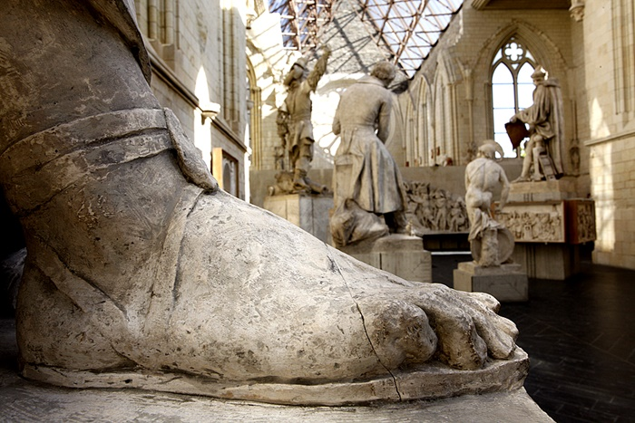

Slide 23
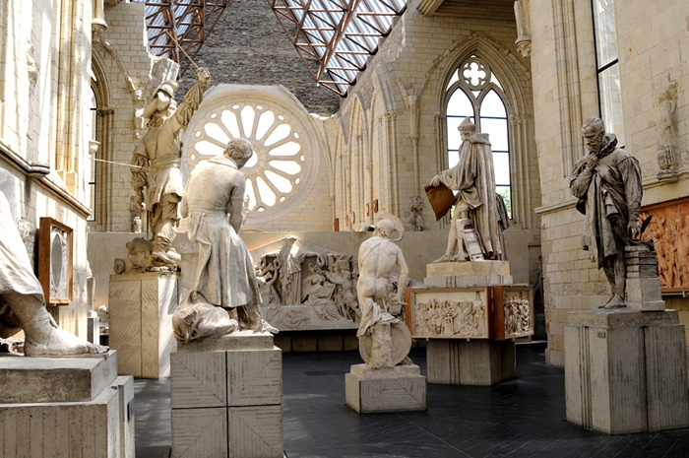

Slide 24
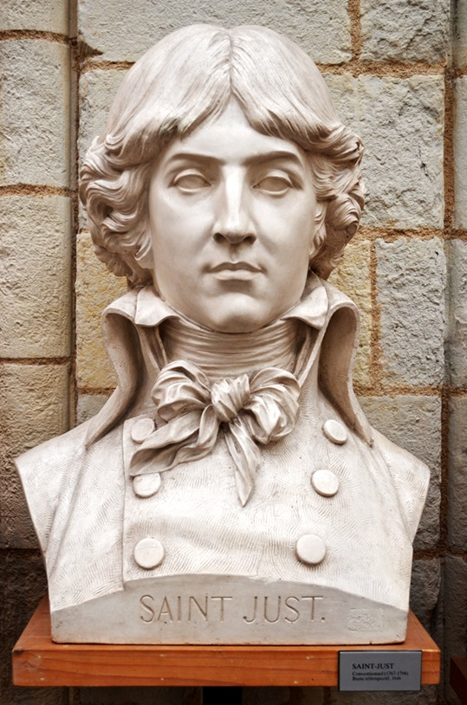

Slide 25
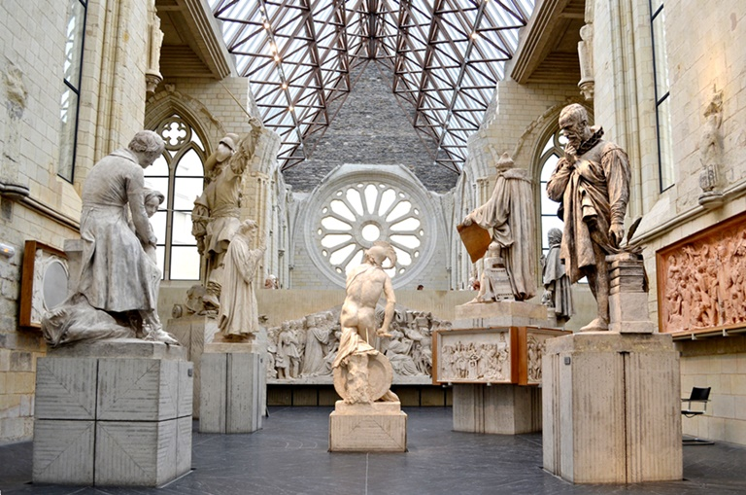

Slide 26
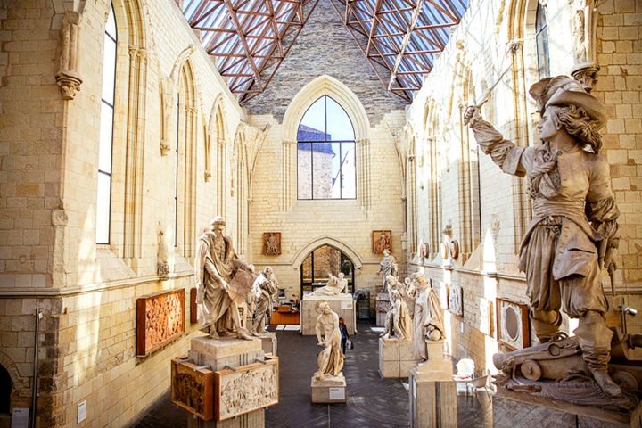

Slide 27
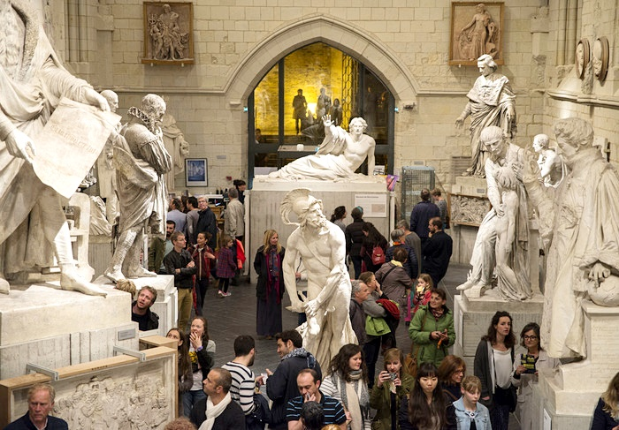

Slide 28
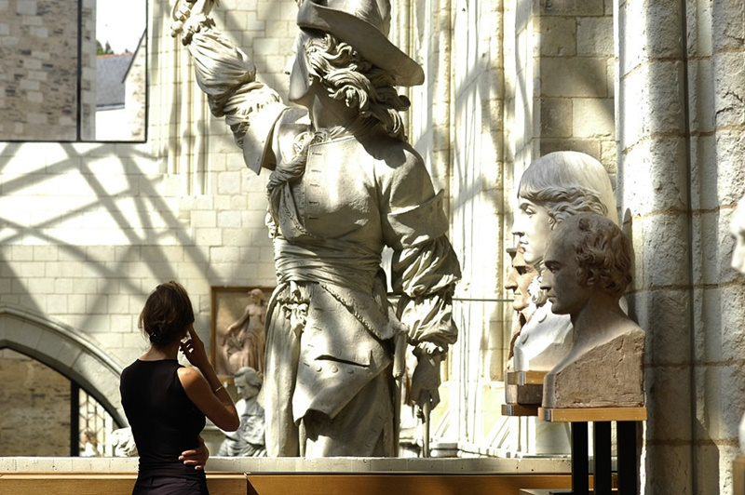

Slide 29
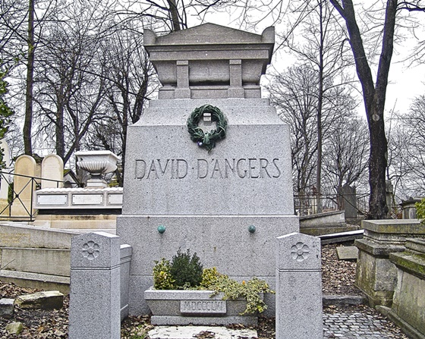
Tumba de David d'Angers en el cementerio del Père-Lachaise

Slide 30

GRACIAS POR TU VISITA
Y QUE TENGAS UN BUEN DÍA
VICTOR NOVELLÓN

Slide 31







¿Te ha gustado?
Puedes ver más entrando
Aquí
Además puedes recibir powerpoints en tu correo electrónico suscribiéndote aquí:

